Slide 1

PHP Class Manager
Среда разработки
веб-приложений

Slide 2
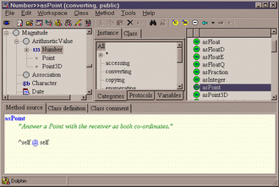
Цели PHP CLASS MANAGER
Создать среду разработки для веб-приложений

Slide 3
Что из себя представляет
PCM
Среда для создания классов
Редактор и генератор кода
Интерактивный тестировщик
Редактор образов

Slide 4
Зачем нужен?
Объединить всё в один образ
Удобное тестирование отдельных классов
Генерация ООП кода

Slide 5
Преимущества PCM
Один файл вместо сотен – образ
Интерактивное тестирование классов
Импорт/экспорт образа
Лёгкое манипулирование классами

Slide 6
Как это работает?
Создание
Генерация кода
Сборка образ
Изменение
Тестирование
Проектирование

Slide 7
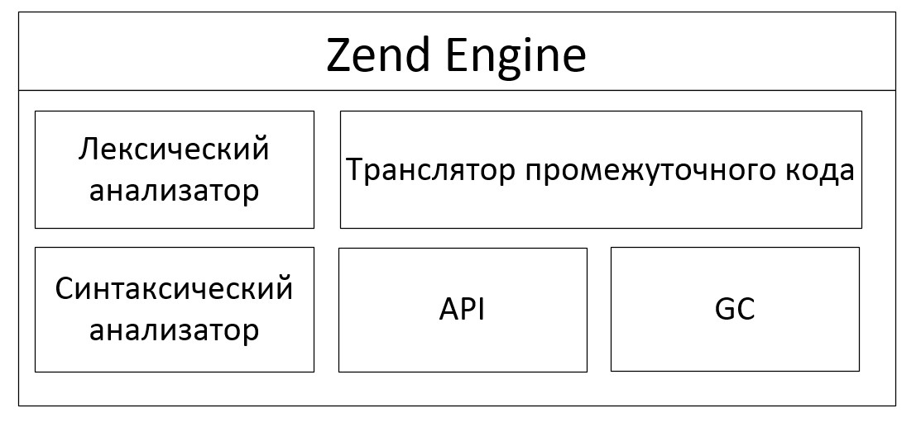
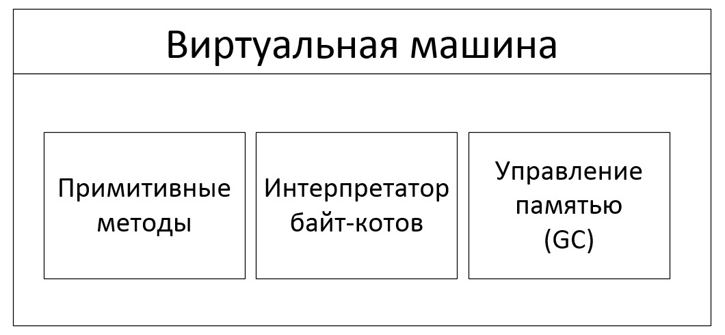
Итоги работы
Smalltalk
Интерпретируемый
Динамическая типизация
PHP
Интерпретируемый
Динамическая типизация
Виртуальная машина
Виртуальная машина
Чисто объекто-ориентированный
-
Устройство Zend Engine
Устройство VM ST

